Slide 1


Prirodna i kulturna baština Gorske Hrvatske
Kviz

Slide 2
1. Koji je najposjećeniji nacionalni park u Gorskoj Hrvatskoj?
NP Plitvička jezera
NP Risnjak
NP Sjeverni Velebit

Slide 3
TOČNO

Slide 4
NETOČNO

Slide 5
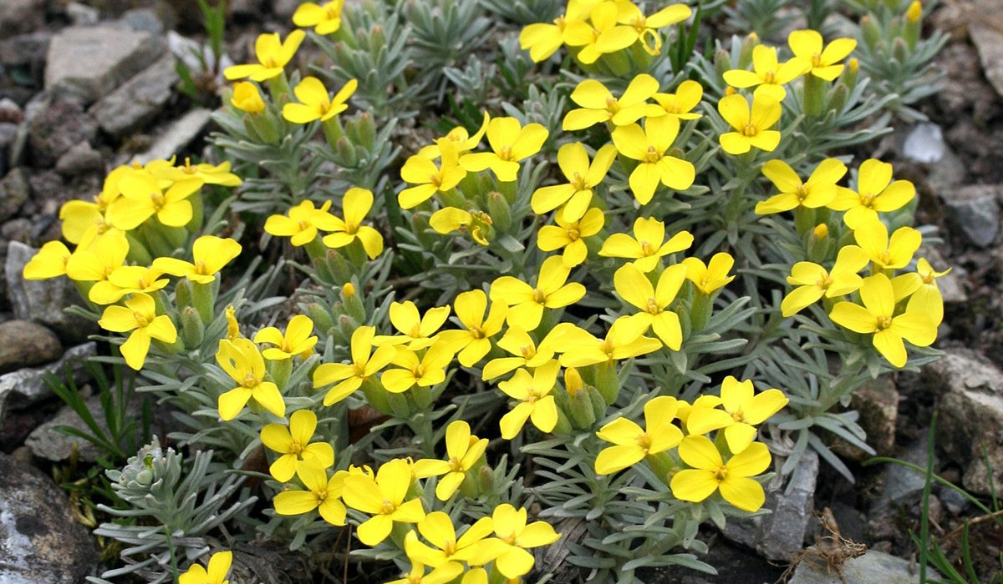
2. U kojem nacionalnim parku se nalazi endemska vrsta sa slike?
NP Plitvička jezera
NP Risnjak
NP Sjeverni Velebit

Slide 6
TOČNO

Slide 7
NETOČNO

Slide 8
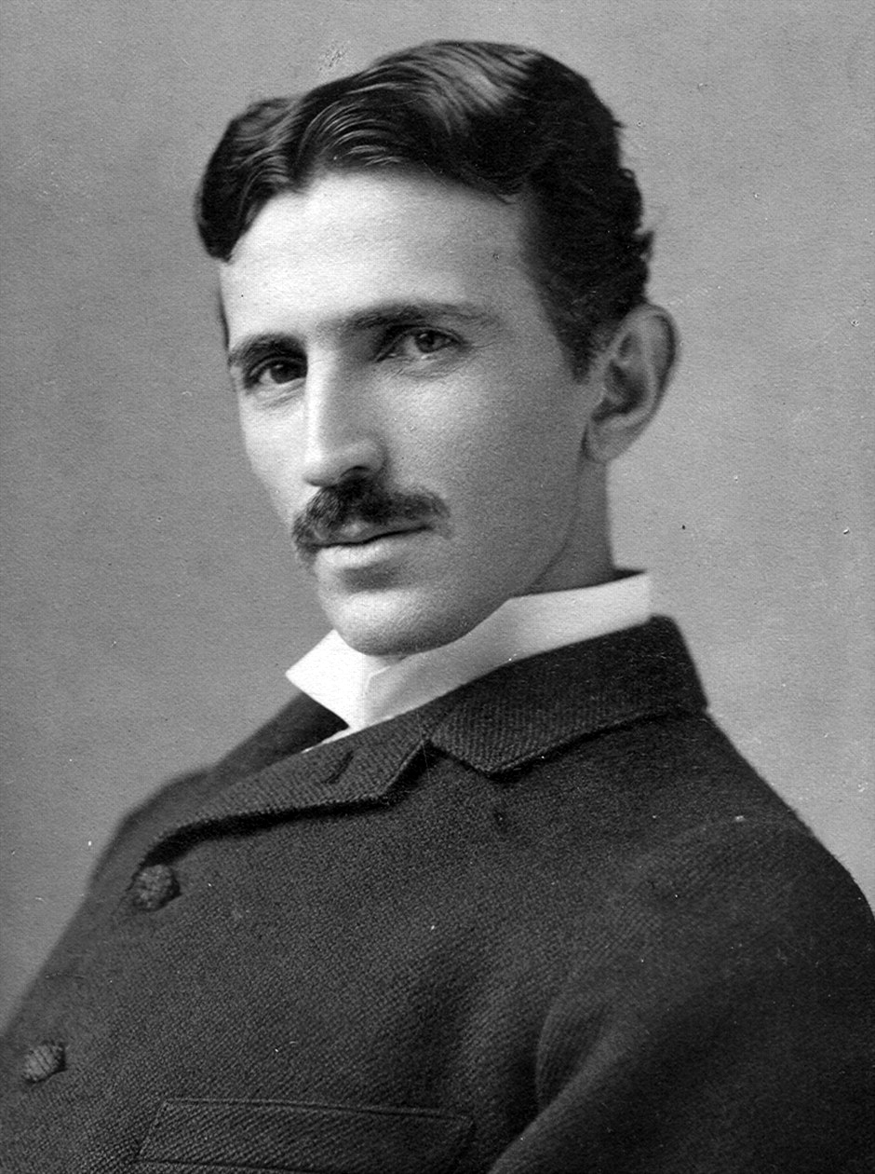
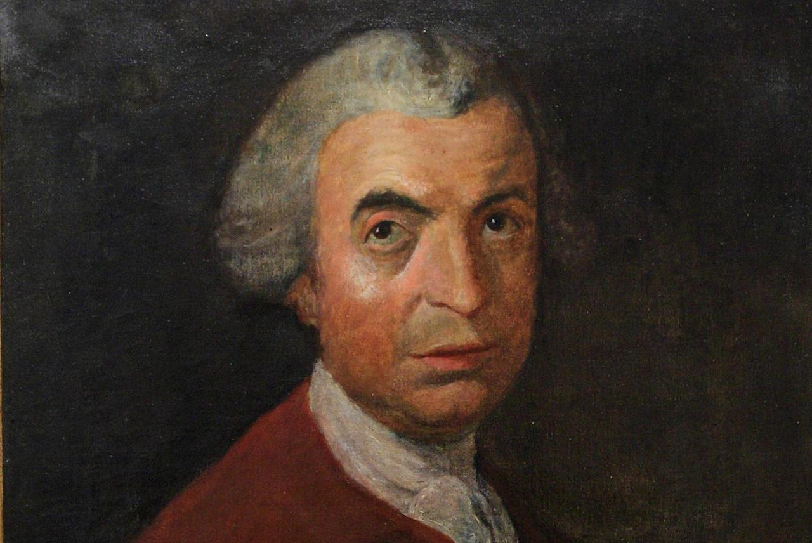
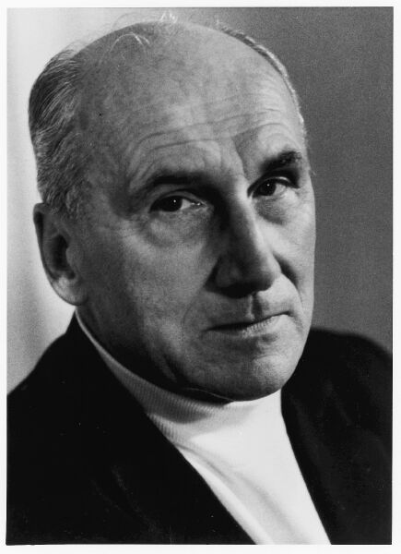
3. Koji poznati znanstvenik ima memorijalni centar u rodnom selu u Gorskoj Hrvatskoj?

Slide 9
TOČNO

Slide 10
NETOČNO

Slide 11
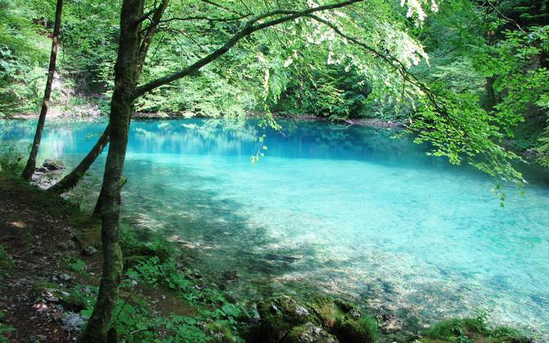
4. U kojem nacionalnom parku izvire Kupa, najduža rijeka koja ima izvor i ušće u Hrvatskoj?
NP Plitvička jezera
NP Risnjak
PP Sjeverni Velebit

Slide 12
TOČNO

Slide 13
NETOČNO

Slide 14
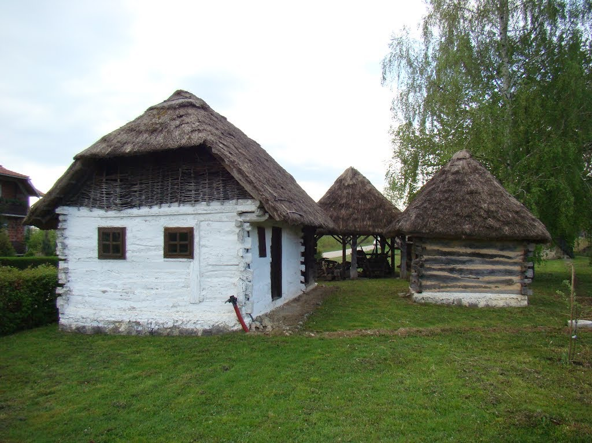
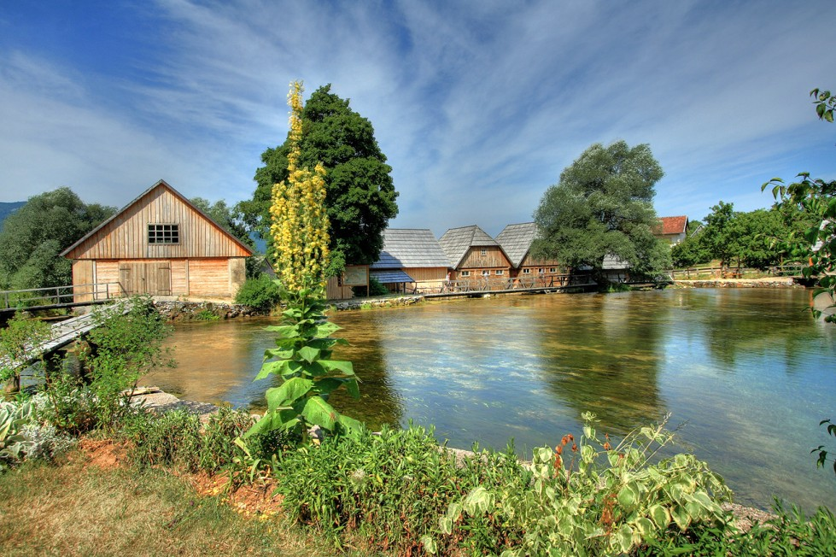
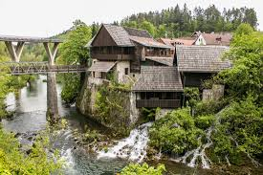
5. U Slunju se nalazi i posebno etnoselo s prirodnim ljepotama pod nazivom Rastoke. Koja od navedenih slika prikazuje Rastoke?

Slide 15
TOČNO

Slide 16
NETOČNO

Slide 17

ČESTITAM!!!!!!

